Slide 1
Gestione del reflusso biliare e strategie di revisione
E.manno
UO Chirurgia Bariatrica e metabolica
AORN A.cardarelli - napoli

Slide 2
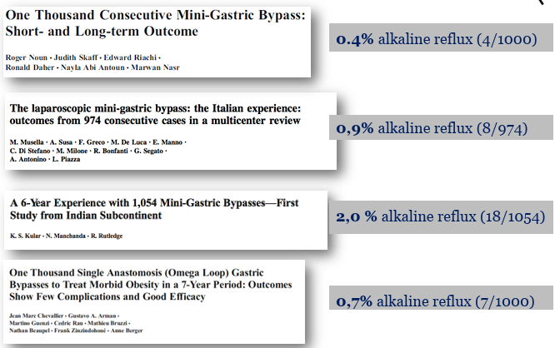

Slide 3
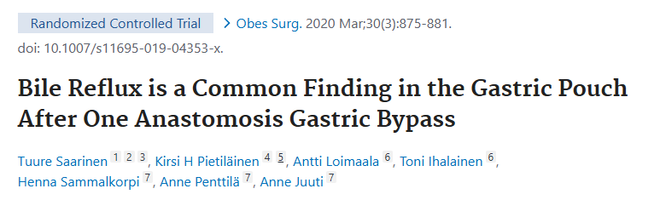
to study bile reflux after OAGB with BRS and endoscopy in a prospective series (RYSA Trial)
Twenty-six patients (68.4%) had no bile reflux in BRS
Twelve patients (31.6%) had bile reflux in the gastric pouch in BRS and one of them (2.6%) had bile reflux also in the esophagus

Slide 4
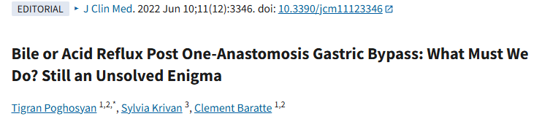
Ma siamo sicuri che il reflusso biliare sia solo biliare ?
“is essential to understand the mechanism of post-OAGB bile reflux occurrence, as there is confusion in the literature regarding its definition. It is mandatory to distinguish between reflux of bile into the gastric pouch and gastroesophageal reflux. It is common in clinical practice to come across gastroscopy reports that conclude in the presence of bile reflux into the gastric pouch post OAGB.”

Slide 5
La malattia da reflusso biliare puro è molto difficile
La quasi totalità dei casi si riferisce a GERD (il tubulo gastrico secerne acido!)
Molti pazienti con diagnosi di reflusso biliare sintomatico migliorano dopo somministrazione di PPI
La discriminante tra GERD e malattia da reflusso biliare è il vomito biliare (incontinenza del LES)

Slide 6
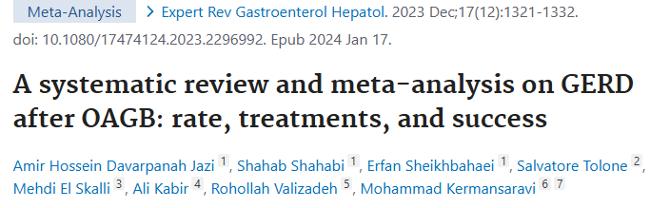
40 studies examining 17,299 patients were included revealing that 2% of patients experience GERD following OAGB
medical and surgical treatments for GERD after OAGB were used in 60% and 41% of patients with estimated success rate of 85% and 100%, respectively.

Slide 7
GESTIONE DEL REFLUSSO
Anamnesi nutrizionale e stile di vita
Individuare e correggere un’alimentazione che potenzi l’effetto del reflusso
Divieto assoluto di fumo e di alcolici
Eradicazione di H.Pilory
Iniziare con un trattamento medico
PPI a dosaggio pieno – sucralfato - magaldrato

Slide 8
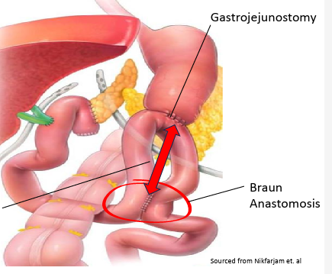
CHIRURGIA DI REVISIONE
Anastomosi sec Braun
Può essere efficace in una buona percentuale
A non meno di 50 cm dalla GEA
MA….

Slide 9
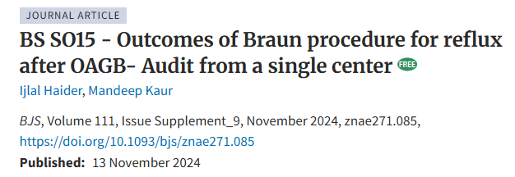
”…..6 patients out of the 26 patients who underwent Braun procedure needed conversion to RYGB because of non-resolution of symptoms “

Slide 10
Per funzionare l’anastomosi sec. Braun necessita di un gradiente pressorio dall’ansa afferente all’ansa efferente

Slide 11
In un reflusso biliare puro (bile in esofago da incontinenza del LES) l’anastomosi sec. Braun
non funziona in assenza di ostacoli (stomite, ulcere) che impediscano all’a. afferente di scaricare
Intervento di scelta RYGBP

Slide 12
Grazie

